Slide 1




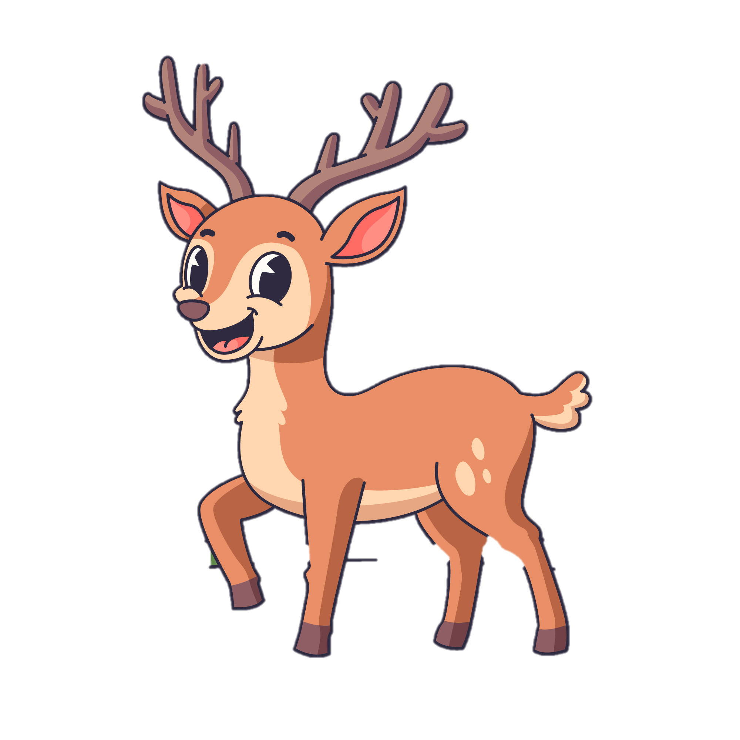
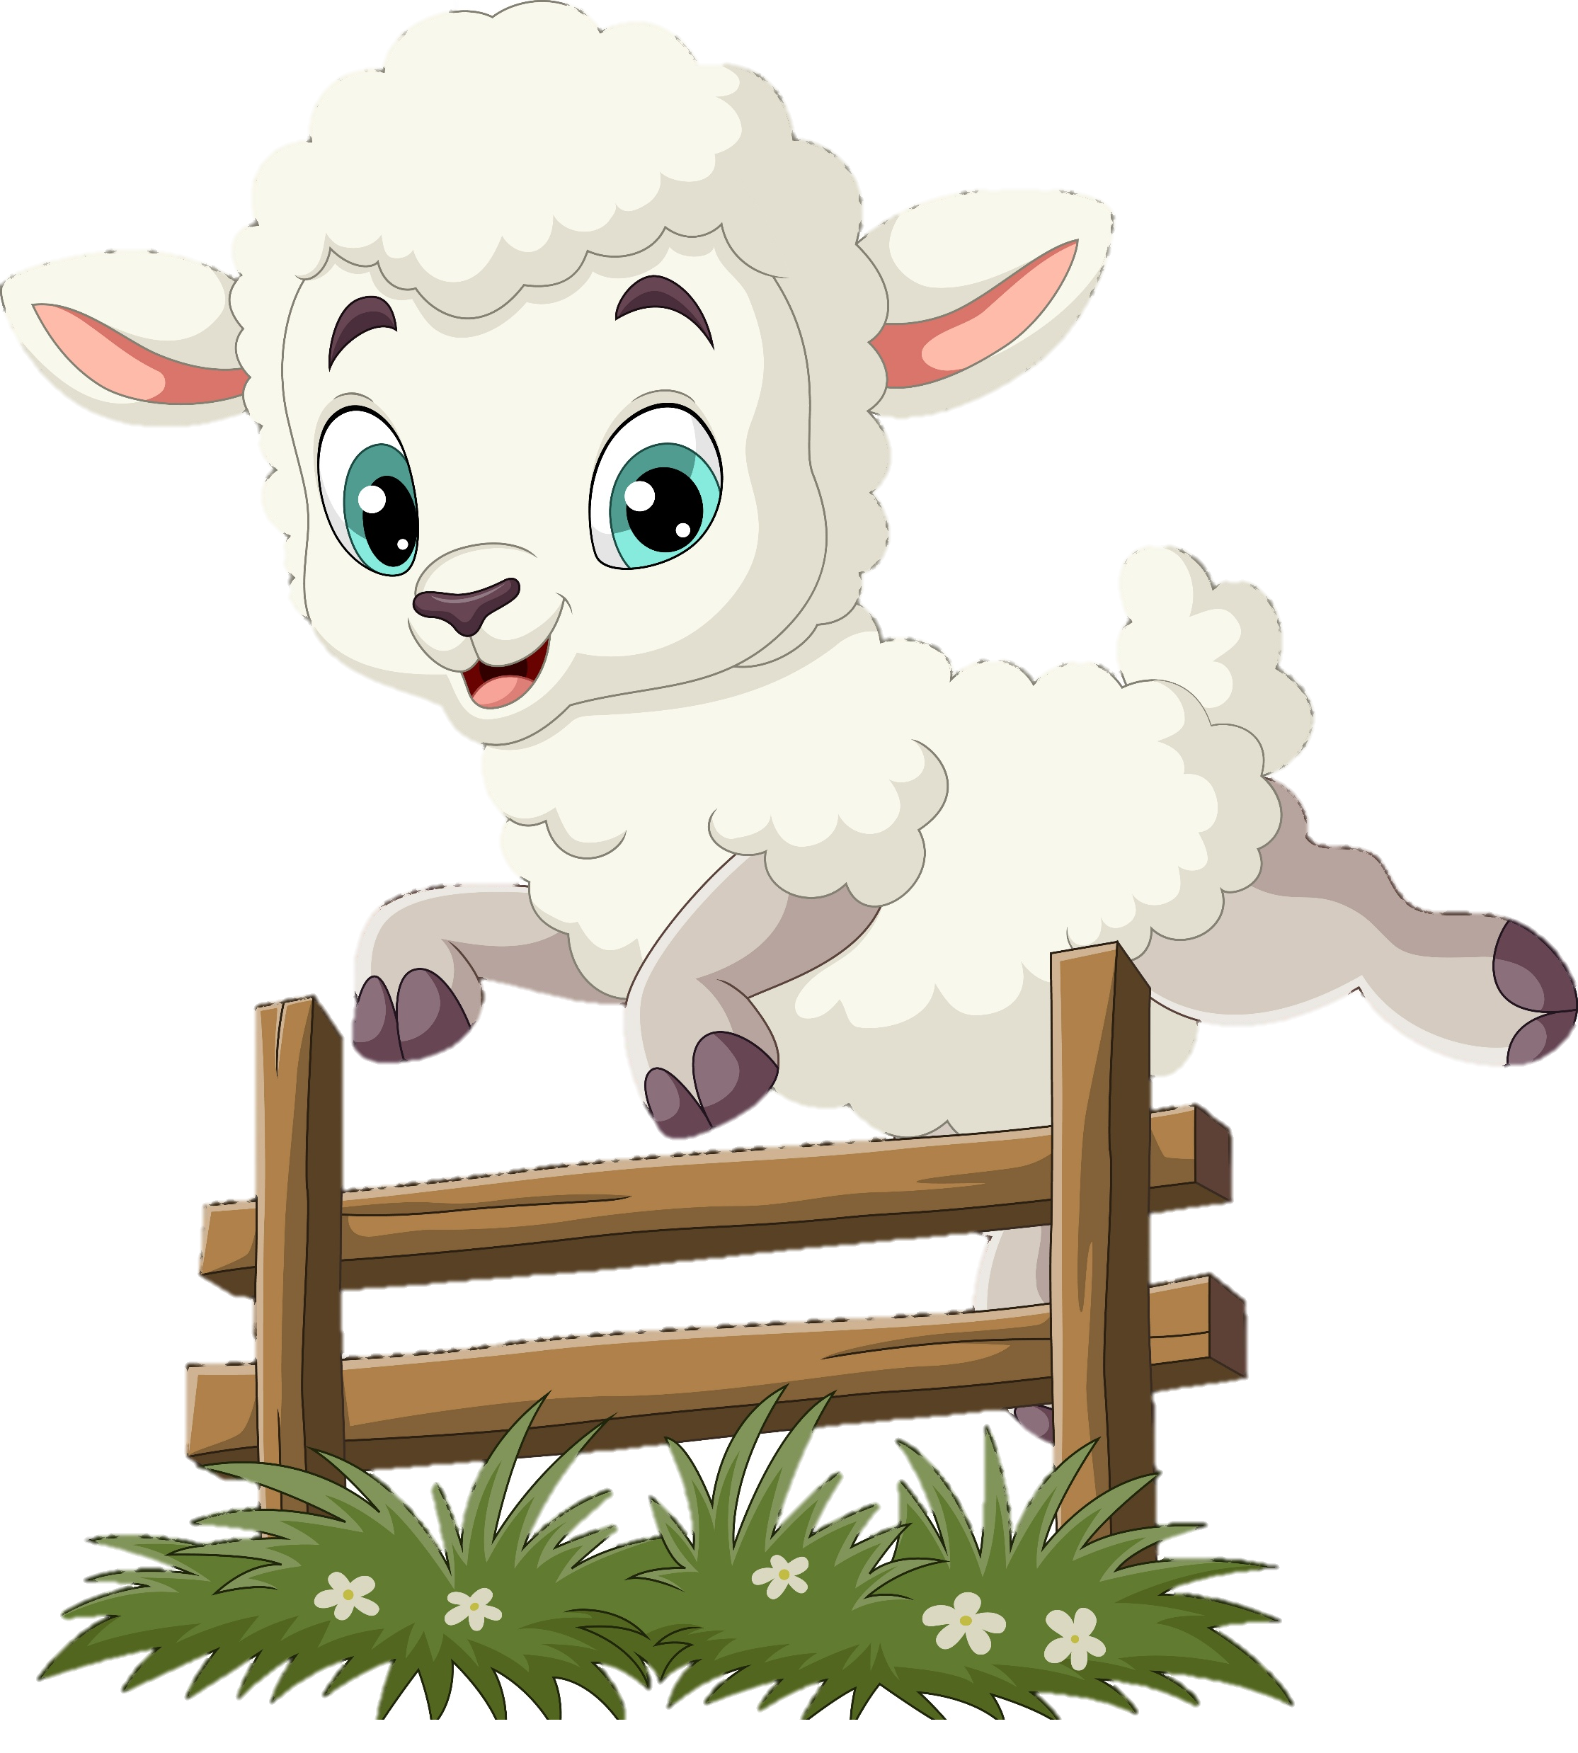
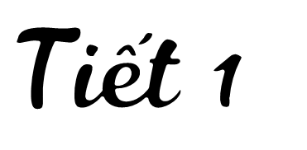
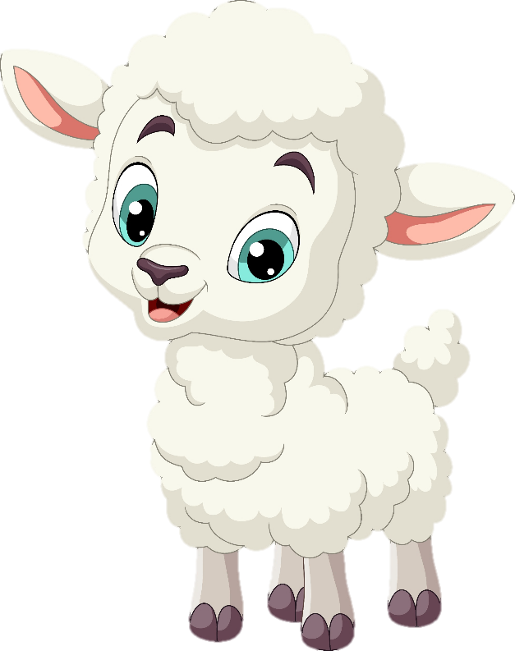

Slide 2


1. Làm quen

Slide 3
1. Làm quen

Slide 4
Đánh vần
ưu
ư - u - ưu
ư
u

Slide 5
Đánh vần
cừu
c
ưu
cờ - ưu - cưu - huyền - cừu

Slide 6
1. Làm quen

Slide 7
Đánh vần
ươu
ươ - u - ươu
ươ
u

Slide 8
Đánh vần
hươu
h
ươu
hờ - ươu - hươu

Slide 9
Đánh vần
ưu
ươu
ư
u
ươ
u
cừu
hươu
c
ưu
h
ươu

Slide 10

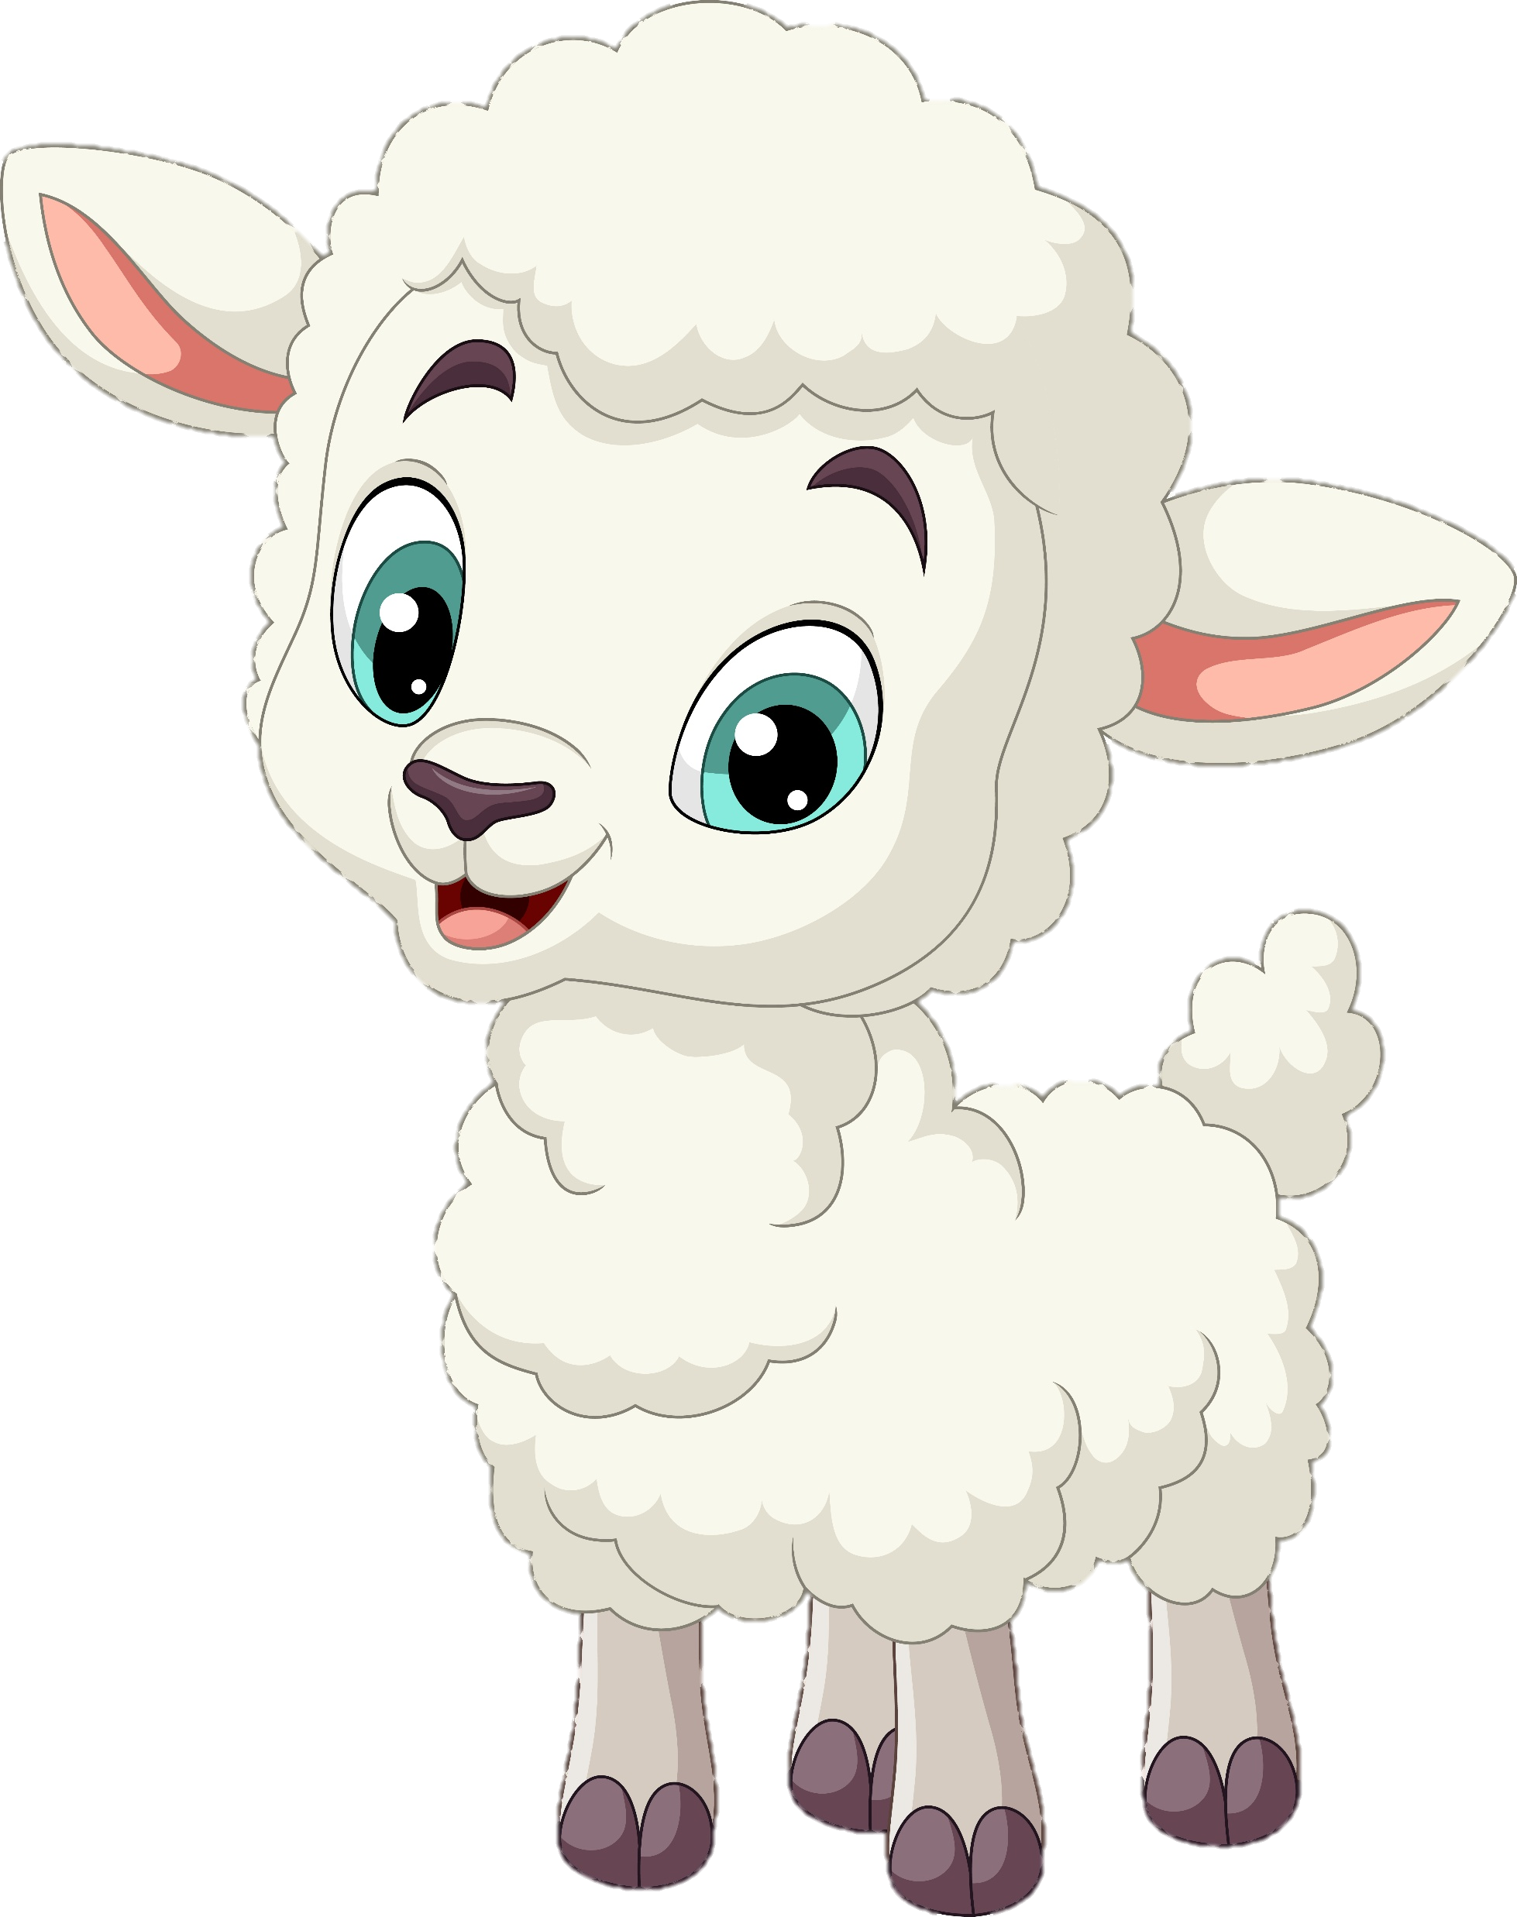

Slide 11
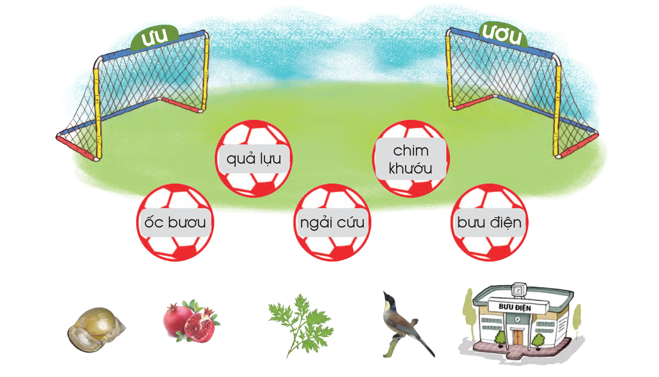
2. Sút bóng vào hai khung thành cho trúng

Slide 12


Slide 13
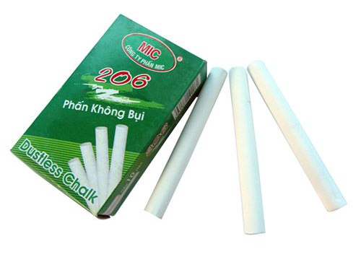
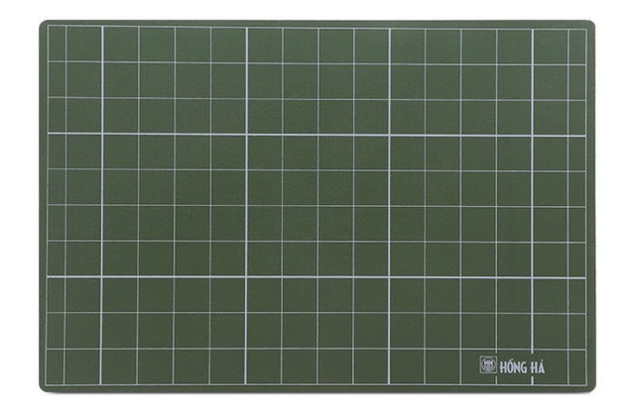
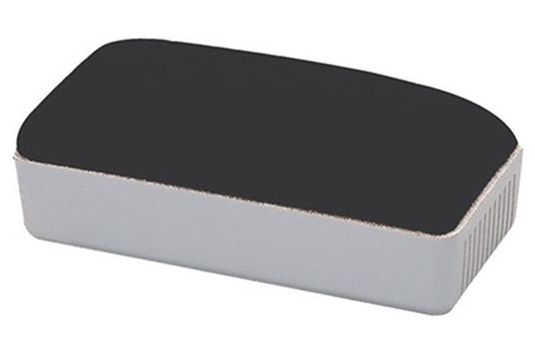
Chuẩn bị
bảng con
phấn trắng
đồ lau bảng

Slide 14
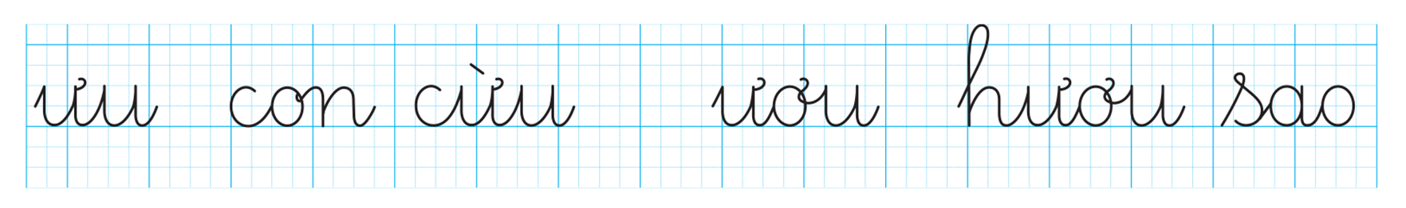
3. Tập viết

Slide 15



Slide 16
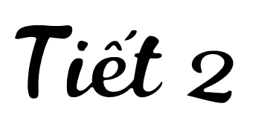

Slide 17
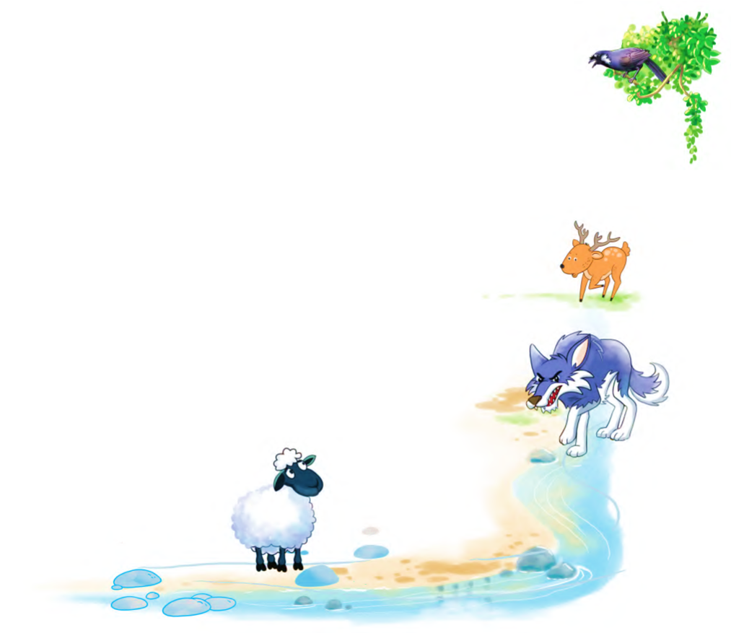

4. Tập đọc
Hươu, cừu, khướu và sói
Hươu ra suối chơi. Sói mò tới. Cừu thấy vậy, be to: "Có sói!". Nghe tiếng cừu, hươu co giò chạy.
Sói thấy vậy, lao tới vồ cừu. Cừu kêu:
- Cứu tôi với!
Khướu đậu trên ngọn cây, thấy thế, la to:
- Hổ tới kìa!
Sói sợ hổ, bỏ cừu, chạy mất.
Hươu, cừu, khướu từ đó thân nhau.
MINH HÒA

Slide 18

hươu
khướu
suối
cừu
mò tới
thấy vậy
co giò chạy
lao tới vồ
cứu tôi với
chạy mất

Slide 19





Hươu, cừu, khướu và sói
2
3
4
Hươu ra suối chơi. Sói mò tới. Cừu thấy vậy, be to: "Có sói!". Nghe tiếng cừu, hươu co giò chạy.
Sói thấy vậy, lao tới vồ cừu. Cừu kêu:
- Cứu tôi với!
Khướu đậu trên ngọn cây, thấy thế, la to:
- Hổ tới kìa!
Sói sợ hổ, bỏ cừu, chạy mất.
Hươu, cừu, khướu từ đó thân nhau.
MINH HÒA
1
5
6
7
8
9

Slide 20
Luyện đọc nối tiếp đoạn
Hươu, cừu, khướu và sói
Hươu ra suối chơi. Sói mò tới. Cừu thấy vậy, be to: "Có sói!". Nghe tiếng cừu, hươu co giò chạy.
Sói thấy vậy, lao tới vồ cừu. Cừu kêu:
- Cứu tôi với!
Khướu đậu trên ngọn cây, thấy thế, la to:
- Hổ tới kìa!
Sói sợ hổ, bỏ cừu, chạy mất.
Hươu, cừu, khướu từ đó thân nhau.
MINH HÒA

Slide 21


Slide 22
Đọc lại toàn bài
Hươu, cừu, khướu và sói
Hươu ra suối chơi. Sói mò tới. Cừu thấy vậy, be to: "Có sói!". Nghe tiếng cừu, hươu co giò chạy.
Sói thấy vậy, lao tới vồ cừu. Cừu kêu:
- Cứu tôi với!
Khướu đậu trên ngọn cây, thấy thế, la to:
- Hổ tới kìa!
Sói sợ hổ, bỏ cừu, chạy mất.
Hươu, cừu, khướu từ đó thân nhau.
MINH HÒA

Slide 24

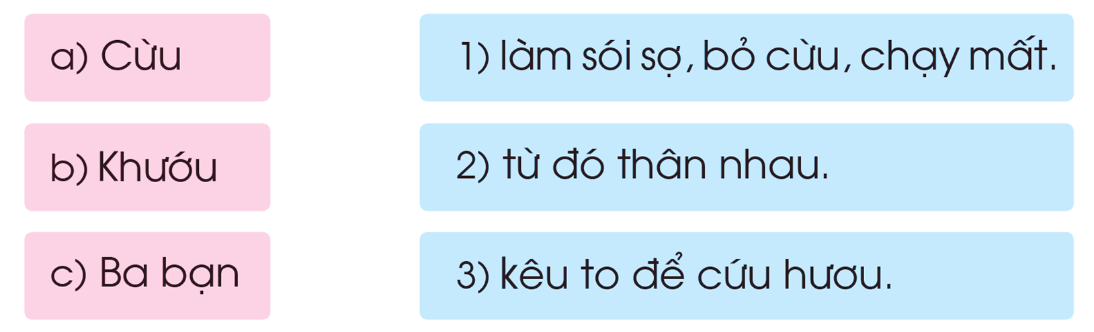
Ghép đúng

Slide 25
Ghép đúng
a) Cừu kêu to để cứu hươu.
b) Khướu làm sói sợ, bỏ cừu, chạy mất.
c) Ba bạn từ đó thân nhau.

Slide 26

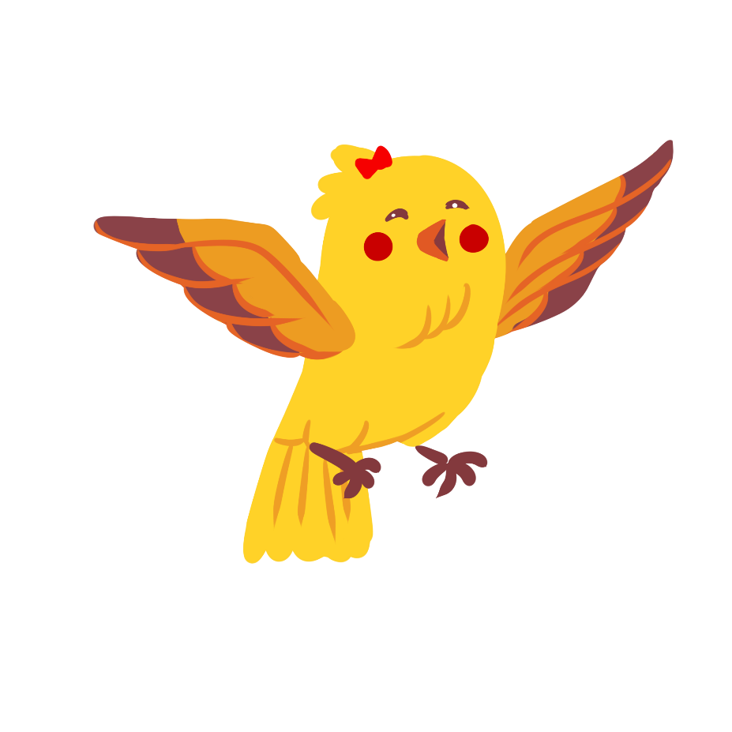

Em thích nhân vật nào? Vì sao?

Slide 27

- Về nhà đọc lại bài đọc cùng người thân.
- Tập viết chữ ưu, ươu, cừu, hươu ở bảng con.

